Slide 1

Día, Fecha: | Lunes, XX/XX/2026
Hora de inicio: | 17:20
Manejo e Implementación de Archivos B
Daniel Eduardo Mellado Ayala

Slide 2















AGENDA
Bienvenida Clase #07
Presentación de Clase #07
Ejemplo Práctico #07
01
02
03
Anuncios Generales
¿Dudas?
Cuestionario #07
04
05
06

Slide 3
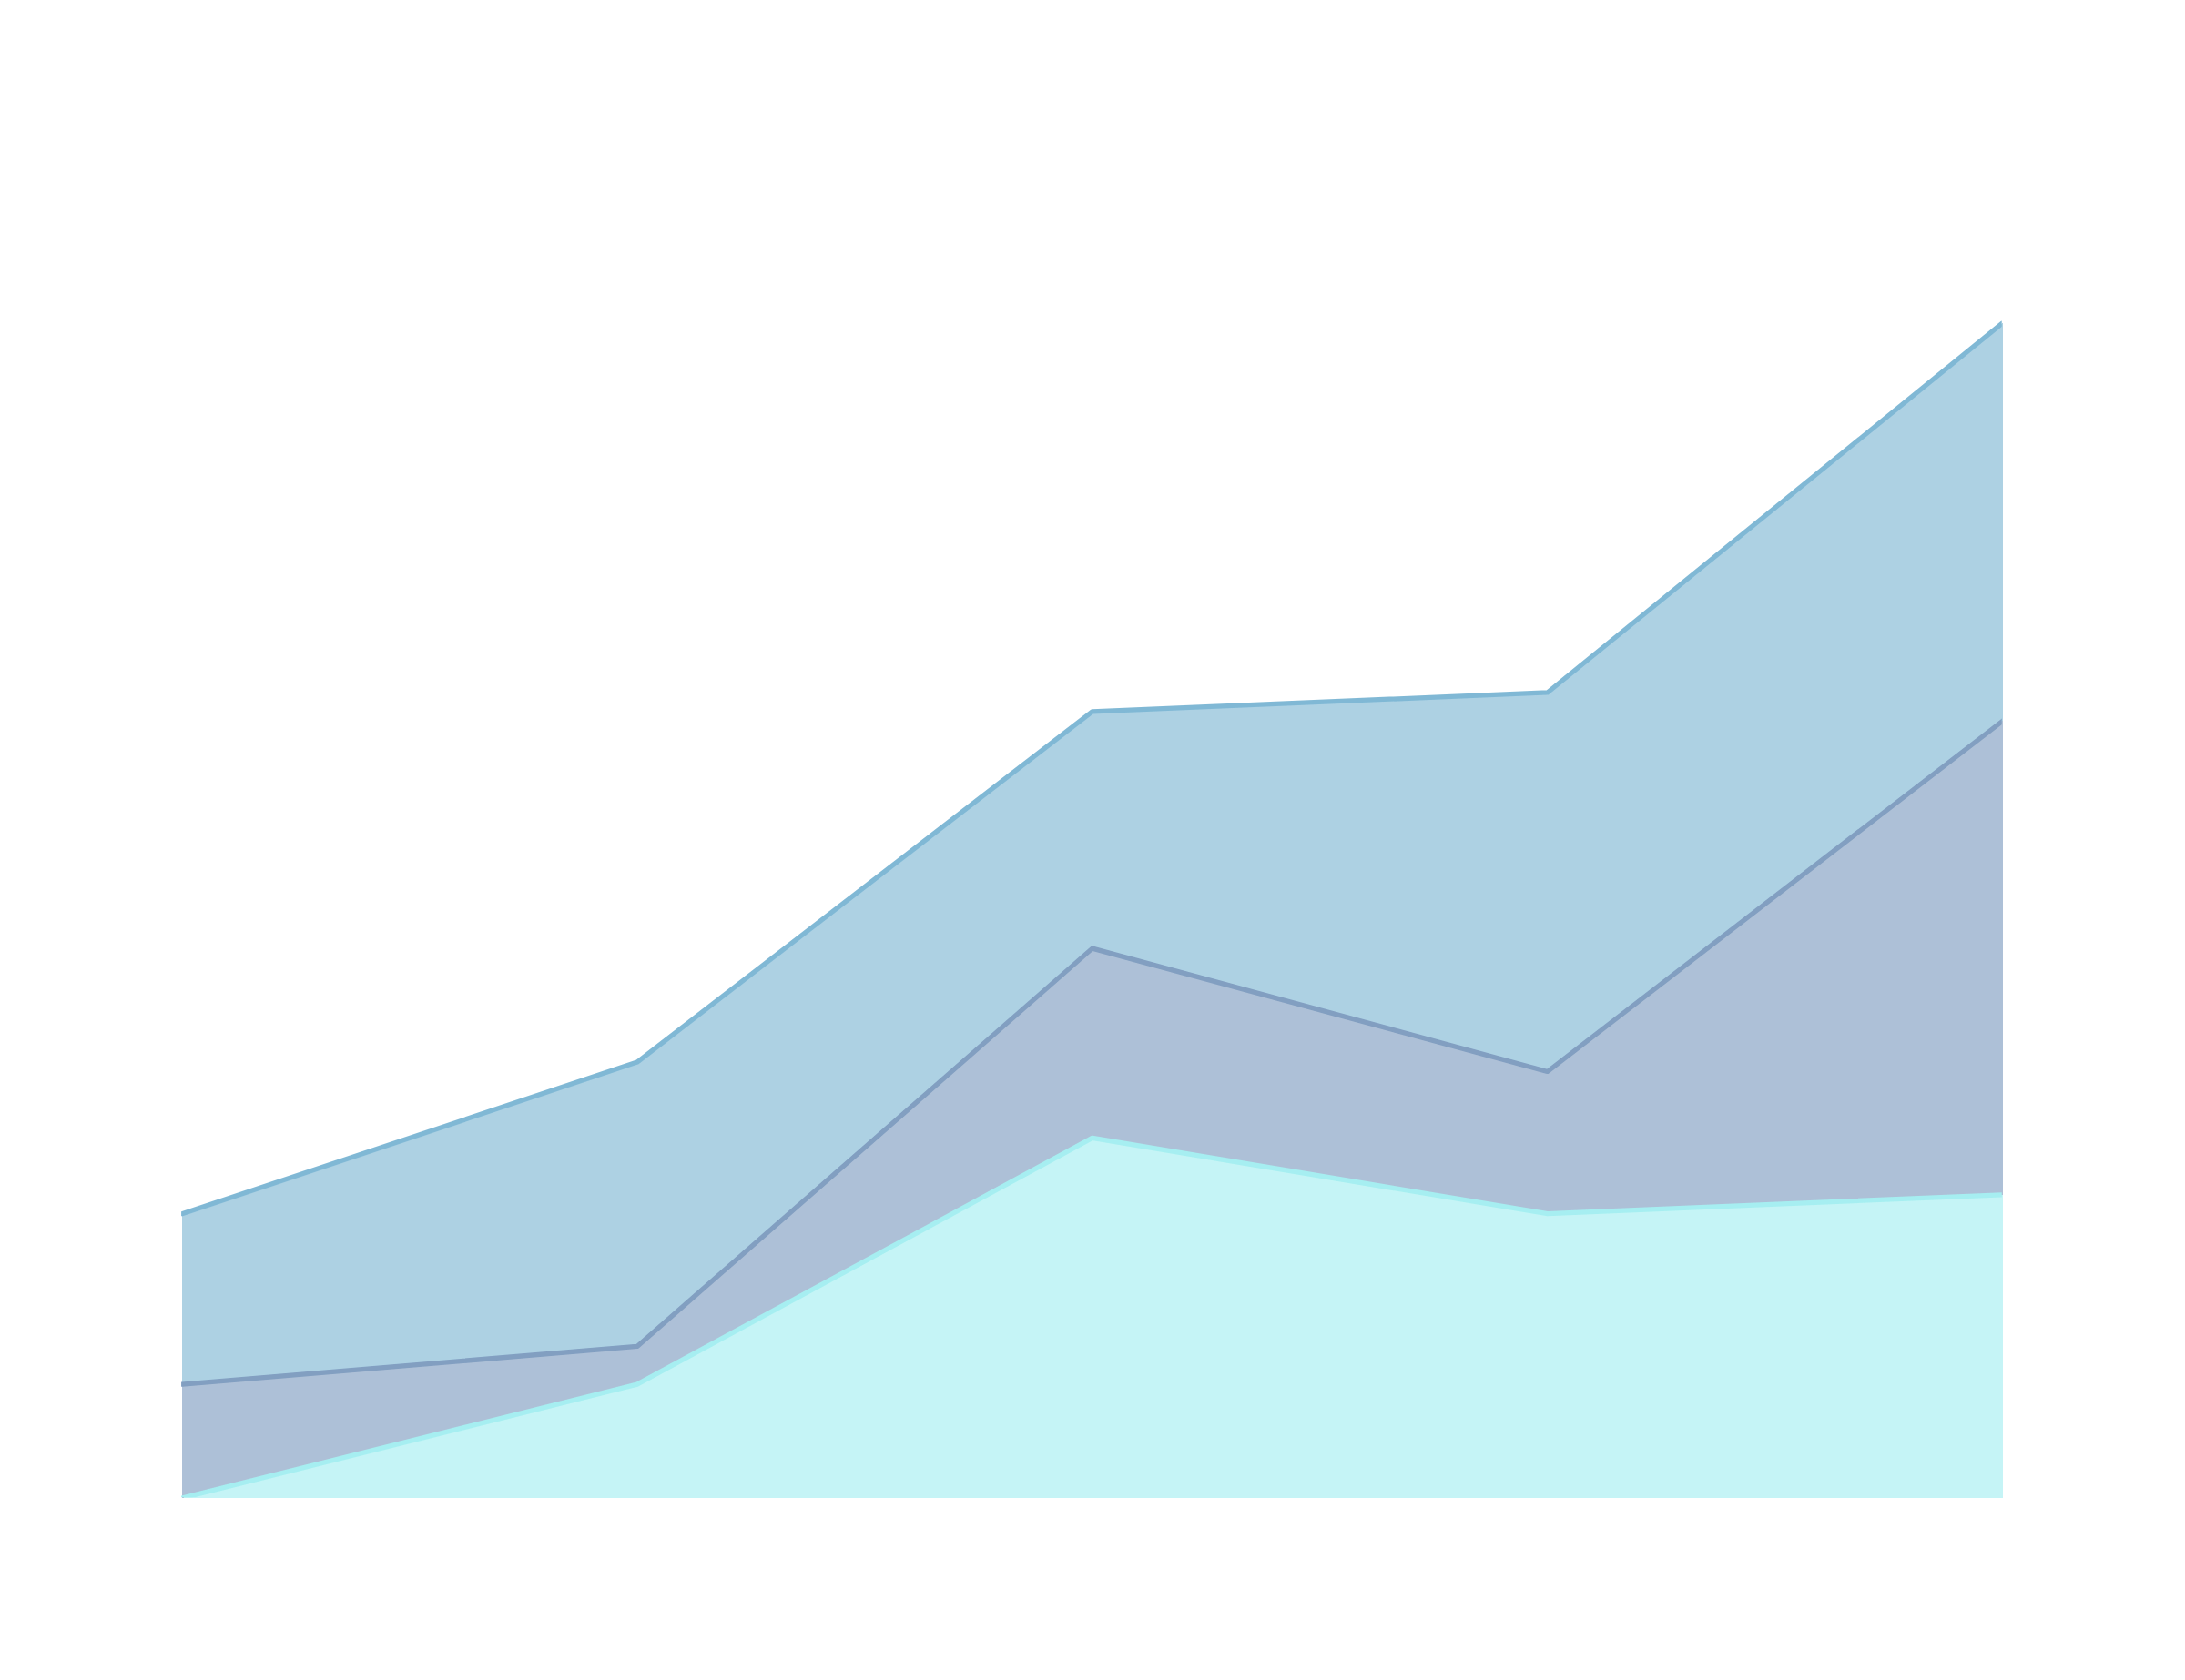
TIPOS DE ALMACENAMIENTO
EN RED
CLASE 7

Slide 4
SUPERVISA EL DESEMPEÑO DE SISTEMAS DE ALMACENAMIENTO MASIVO MEDIANTE EL USO DE HERRAMIENTAS DE MONITOREO Y ANÁLISIS DE MÉTRICAS PARA IDENTIFICAR OPORTUNIDADES DE MEJORA EN LA DISPONIBILIDAD, EFICIENCIA Y SEGURIDAD DE LOS DATOS
COMPETENCIA DE LA SEMANA

Slide 5
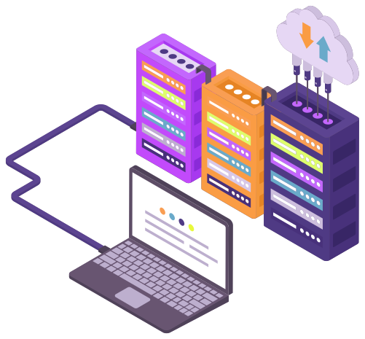
CONCEPTOS BÁSICOS
Almacenamiento en Red: sistemas que permiten almacenar y acceder a datos a través de una red, en lugar de hacerlo directamente desde un dispositivo local.
Almacenamiento Local: datos almacenados en dispositivos físicos conectados directamente a una computadora (ejemplo: discos duros internos).
Acceso: en red (multiusuario) vs. local (un usuario)
Escalabilidad: el almacenamiento en red es más fácil de escalar

Slide 6
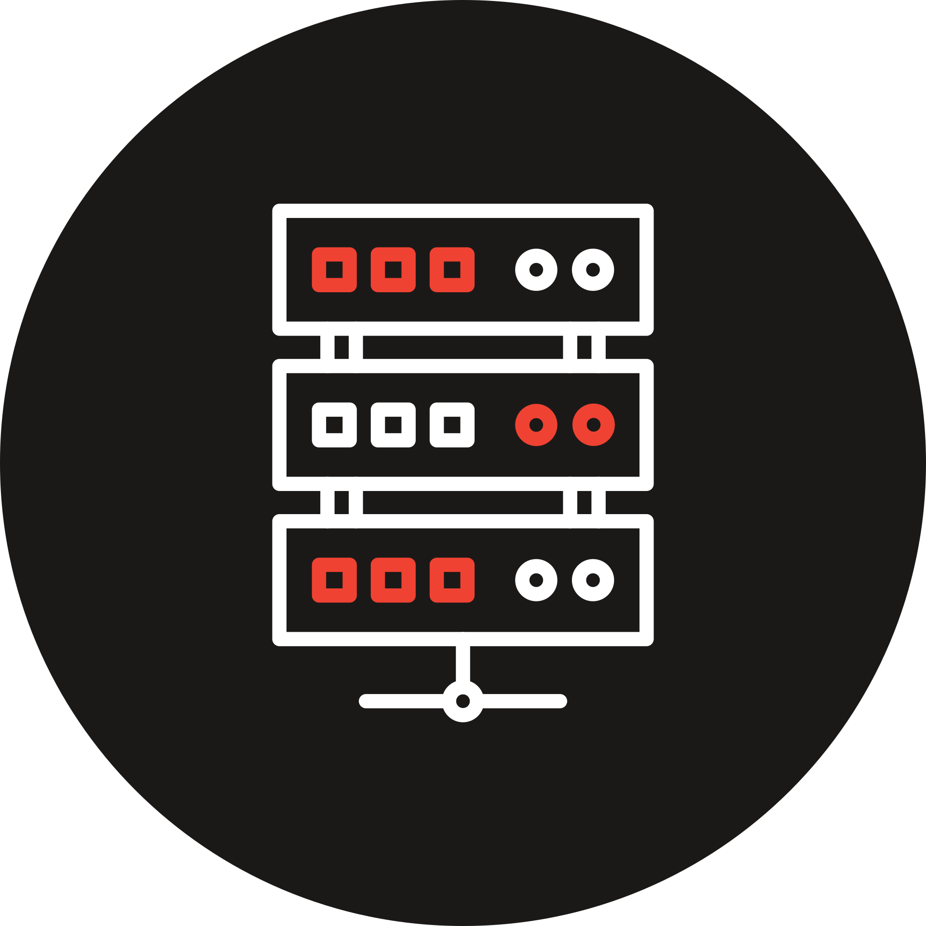
BENEFICIOS DEL ALMACENAMIENTO EN RED
Aspecto | Beneficio
Escalabilidad | Añadir más capacidad de almacenamiento sin interrumpir operaciones.
Acceso Remoto | Los usuarios pueden acceder a los datos desde cualquier lugar con conexión
Redundancia y Seguridad | Copias de seguridad automáticas y protección contra pérdida de datos.
Colaboración Eficiente | Múltiples usuarios pueden trabajar en los mismos archivos simultáneamente.

Slide 7
DESAFIOS DEL ALMACENAMIENTO EN RED
Aspecto | Desafío
Costos Iniciales | La implementación puede ser costosa, especialmente para soluciones avanzadas como SAN.
Complejidad de Implementación | Requiere conocimientos técnicos para configurar y mantener.
Latencia y Rendimiento | Depende de la calidad de la red y puede ser un problema en entornos con alto tráfico.

Slide 8

TIPOS DE ALMACENAMIENTO EN RED
Tipo | Descripción
DAS (Direct-Attached Storage) | Almacenamiento conectado directamente a un servidor o computadora
NAS (Network-Attached Storage) | Dispositivos de almacenamiento conectados a una red, accesibles por múltiples usuarios
SAN (Storage Area Network) | Red dedicada de alta velocidad que conecta servidores y unidades de almacenamiento
Almacenamiento en la Nube | Datos almacenados en servidores remotos accesibles a través de internet

Slide 9

DAS (DIRECT-ATTACHED STORAGE)
Características:
Bajo costo inicial, fácil de configurar, ideal para entornos pequeños.
Ventajas:
Alto rendimiento, simplicidad.
Desventajas:
Escalabilidad limitada, no es accesible desde la red.

Slide 10
EJEMPLOS DE USO DAS
Discos Duros Externos
Conectados vía USAB, Thunderbolt o eSATA
Unidades SSD:
Ofrecen mayor velocidad que los discos duros tradicionales
Casos de uso:
Backup local, almacenamiento temporal para proyectos

Slide 11

NAS (NETWORK-ATTACHED STORAGE)
Características:
Usa protocolos como NFS y SMB/CIFS, fácil de administrar.
Ventajas:
Acceso multiusuario, escalabilidad moderada.
Desventajas:
Rendimiento limitado por la red.

Slide 12
EJEMPLOS DE USO NAS
Pequeñas y medianas empresas:
Almacenamiento ocmpartido para documentos, backup centralizado.
Uso doméstico:
Almacenamiento de multimedia (fotos, videos, música), acceso remoto a archivos.

Slide 13
ARQUITECTURA DE NAS
Componentes principales:
Servidor NAS: Hardware dedicado que gestiona el almacenamiento.
Discos: HDDs o SSDs donde se almacenan los datos.
Software: Sistema operativo especializado para gestionar el almacenamiento.
Protocolos comúnes:
NFS (Network File System): usado en entornos Unix/Linux.
SMB/CIFS (Server Message Block/Common Internet File System): usado en entornos Windows.

Slide 14

SAN (STORAGE AREA NETWORK)
Características:
Alto rendimiento, escalabilidad avanzada.
Ventajas:
Ideal para grandes volúmenes de datos, alta disponibilidad.
Desventajas:
Costo elevado, complejidad de implementación.

Slide 15
EJEMPLOS DE USO SAN
Grandes empresas y centros de datos:
Bases de datos críticas, virtualización de servidores.
Aplicaciones de alto rendimiento:
Análisis de big data, transacciones financieras
Desventajas:
Costo elevado, complejidad de implementación.

Slide 16
ARQUITECTURA DE SAN
Fibre Channel (FC):
Tecnología de alta velocidad para conectar servidores y almacenamiento.
iSCSI:
Protocolo que permite el uso de redes Ethernet para SAN.
Componentes:
Switches: conectan servidores y unidades de almacenamiento.
Matrices de almacenamiento: unidades de disco de alta capacidad.
Servidores: acceden al almacenamiento a través de la red.

Slide 17

COMPARACIÓN ENTRE NAS Y SAN
Aspecto | Comparativa
Rendimiento | SAN es más rápido que NAS
Escalabilidad | SAN es más escalable
Costos | NAS es más económico

Slide 18
ALMACENAMIENTO EN LA NUBE
Características:
Escalabilidad limitada, acceso desde cualquier lugar.
Diferencias con NAS, SAN y DAS:
No requiere hardware local, pago por uso.

Slide 19
TIPOS DE ALMACENAMIENTO EN LA NUBE
Público:
Servicios ofrecidos por proveedores como AWS, Google Cloud y Azure.
Privado:
Infraestructura dedicada para una sola organización.
Híbrido:
Combinación de nube pública y privada
Ejemplos:
AWS S3, Google Cloud Storage, Azure Blob Storage

Slide 20
VENTAJAS DEL ALMACENAMIENTO EN LA NUBE
Aspecto | Ventaja
Escalabilidad Ilimitada | Añadir capacidad según sea necesario.
Acceso desde cualquier lugar | Datos disponibles en cualquier dispositivo con Internet.
Reducción de Costos | No se necesita invertir en hardware local.

Slide 21
DESVENTAJAS DEL ALMACENAMIENTO EN LA NUBE
Aspecto | Desventaja
Dependencia de la conexión a Internet | Sin conexión, no hay acceso
Seguridad y privacidad | Preocupaciones sobre la protección de datos sensibles
Costos a largo plazo | El pago por uso puede acumularse con el tiempo

Slide 22

SEGURIDAD EN EL ALMACEMANIENTO EN RED
Encriptación de datos:
Protege la información en tránsito y en reposo.
Control de acceso:
Autenticación y autorización para limitar el acceso.
Copias de seguridad:
Planes de recuperación ante desastres.

Slide 23
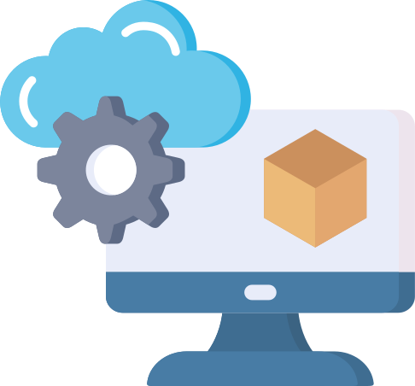
VIRTUALIZACIÓN DEL ALMACENAMIENTO
Definición:
Creación de una capa abstracta sobre el almacenamiento físico.
Beneficios:
Mayor flexibilidad, uso eficiente de recursos.
Ejemplos:
VMware vSAN (definido por software), Microsoft Storage Spaces (entornos Windows).

Slide 24

ALMACENAMIENTO DEFINIDO POR SOFTWARE (SDS)
Ventajas:
Mayor flexibilidad, reducción de costos.
Diferencias con el almacenamiento tradicional:
No depende de hardware específico, escalabilidad más fácil.

Slide 25
ALMACENAMIENTO PARA BIG DATA
Requerimientos:
Alta capacidad, escalabilidad.
Soluciones
Hadoop Distributed File System (HDFS): diseñañdo para grandes volúmenes de datos.

Slide 26

ALMACENAMIENTO PARA IA Y
MACHINE LEARNING
Necesidades
Almacenamiento rápido para grandes conjuntos de datos, acceso concurrente.
Ejemplos de soluciones
Almacenamiento en la nube con GPUs integradas.

Slide 27

TENDENCIAS EN ALMACENAMIENTO EN RED
Almacenamiento Hiperconvergente
Integración de almacenamiento, computación y redes en una sola solución.
Edge computing
Almacenamiento descentralizado para procesar datos cerca de la fuente.
Tendencias Emergentes
Almacenamiento cuántico
Almacenamiento en ADN

Slide 28
TIPOS DE ALMACENAMIENTO EN RED: VENTAJAS Y DESVENTAJAS, CASOS DE USO Y TENDENCIAS FUTURAS
CONCEPTOS CLAVE APRENDIDOS

Slide 29
FOMENTAMOS LA COLABORACIÓN ENTRE ESTUDIANTES COMO UNA HERRAMIENTA CLAVE PARA EL APRENDIZAJE EFECTIVO. A TRAVÉS DE LOS PROYECTOS, INCENTIVAMOS EL TRABAJO EN EQUIPO, LA DIVISIÓN RESPONSABLE DE TAREAS Y EL APOYO MUTUO PARA RESOLVER DESAFÍOS TÉCNICOS Y DE IMPLEMENTACIÓN.
VALOR DE LA SEMANA: COLABORACIÓN

Slide 30
¡GRACIAS POR SU ATENCIÓN!
DUDAS EN EL FORO SEMANAL DE UEDI

